Slide 1
СУНЧАНИ САТ У АНТИЦИ
КАО КОНСТРУКТ
МИТОЛОШКОГ НАРАТИВА У АСТОНОМСКИМ ОКВИРИМА
мр Гордана Костић
I

Slide 2
Време у миту и религији Старе Грчке и Рима
Време је трајан, непрекидан редослед постајања и догађаја који се одвијају у очигледно неповратном смеру од прошлости, кроз садашњост ка будућности. Време је један од основних појмова у филозофији, науци, религији и уметности. Време се често описује као линеарни континуум, неповратни след који се протеже према назад (у прошлост) и према напред (у будућност). Зависно од теоријског оквира, овај след се схвата као бесконачан или као коначан.
У филозофији, време је димензија следа бића једног након другог, бивања ствари у промени њиховог настајања и нестајања, за разлику од простора као димензије која омогућује опстанак бића једнога поред другог. У многим религијама постоји подела на апсолутно (вечно, ванвремено) и релативно (самерљиво, емпиријско, астрономско) време.
У грчкој митологији, време симболизује Хронос. Хронос је у грчко-римским мозаицима приказиван као Еон, персонификована вечност. Он стоји наспрам неба и држи точак на коме су исписани знаци зодијака. Испод њега, Геја (Земља) је обично лежала.
Стари Грци су имали два назива за време - χρόνος (chronos) и καιρός (kairos), при чему се први назив (Кронос) односи на хронолошко време, а други (Каирос) на период када се нешто посебно догодило -
chronos je квантитативни, a kairos квалитативни приказ времна.

Slide 3
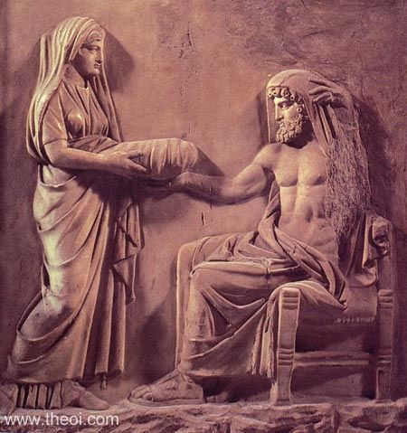
Кронос
У грчкој митологији, Крон или Хрон, односно Кронос (гр. Κρόνος [Krónos], лат. Cronus), најмлађи син Геје и Урана, вођа прве генерације Титана и на кратко владар свих богова и људи.
Успешно је водио побуну против свог оца али је убрзо наставо да влада тирански баш као и он, заробљавајући Киклопе и Хекатонхире и гутајући су своју децу осим последњег. То дете, које је био Зевс, ће га свргнути и заробити у Тартар.
Крон је обично приказиван са српом или косом, оружјем које је употребио да кастрира свог оца, Урана. У Атини се дванаестог дана атичког мјесеца хекатомбајона у част Крона одржавао фестивал Кронија, које је славио жетву, што је указивало на то да је, као резултат његове повезаности с плодним Златним веком, Крон наставио да председава као заштитник жетве.
Кронов пандан у римској митологији је Сатурн.

Slide 4
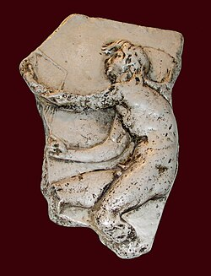
Каирос (грч. καιρός Kairós)
Каирос је грчко име које потиче од речи која значи “прави тренутак” или “Божје време”.
По предању, Каироса, увек у лету. Велики грчки вајар Лисип, који је израдио бронзани кип Каироса познат из књижевних извораприказао је нови уметнички идеал покрета.
Бритва или мач, којег Каирос стеже у руци, симбол је унутрашње борбености и непоколебљиве воље, пред којима не постоје препреке. Вага коју Каитор држи у руци носи уопштени симбол тренутка када су две силе - силе Неба и Земље - у најповољнијем положају.

Slide 5
Контроверза Кронос/Хронос
Уобичајено Кроново име у најстаријим грчким текстовима је Κρόνος, под тим именом се помиње и у Хесиодовој "Теогонији". У класично доба, а и код каснијих коментатора Кроново име се повезује са грчким изразом за "време" (χρόνος), као што је забележено у стиховима Ферекида са Сира, који је иначе био познат по својим покушајима да "рационално утемељи" песничке теогоније.
Савремени теоретичари се углавном слажу да имена Кронос и Хронос нису повезана, и да је бог времена Хронос у грчкој традицији сасвим различито митолошко биће.

Slide 6
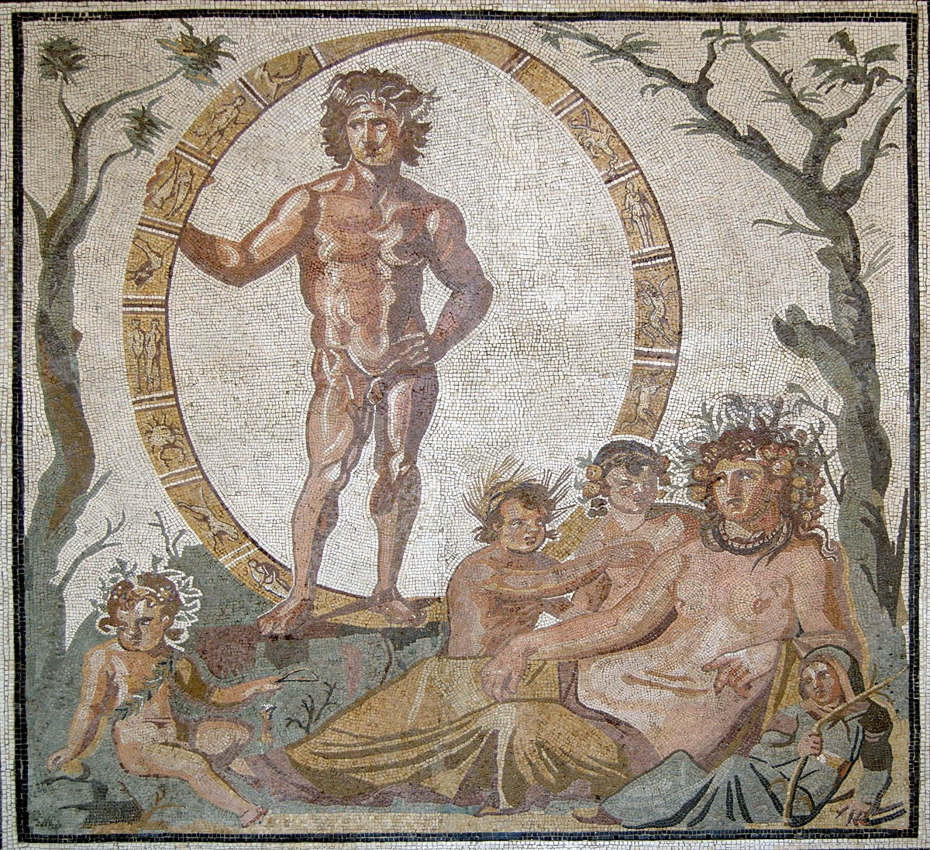
ХРОНОС или ЕОН
Хрон или Крон, или Хронос или Кронос (грч. Χρόνος [Khrónos], лат. Chronus), примордијални је бог времена. Нон наводи да је Хрон прво божанство, а Орфичари његовим родитељима сматрају Хидроса и Геје.
Стари Грци су замишљали да је имао змијско тело са три главе – човека, бика и лава. Хронос и његова супруга Ананка (потреба) спирално су окружили светско јаје и поделили га да би обликовали свет са земљом, небом и морем. Хрон и Ананка наставили су да окружују свет након стварања – то је изазивало покретање небеса и вечни ток времена.
Орфичари су понегде мешали Титана Хрона са својим богом творцем Фаном и поистовећивали га с Офионом.
Хрон је у грчко-римским мозаицима приказиван као Еон, персонификована вечност. Он стоји наспрам неба и држи точак на коме су исписани знаци зодијака. Испод њега, Геја (Мајка Земља) је обично лежала. Нон га је описао као мудрог старца са дугом, сивом косом и брадом. Мозаици, међутим, приказују младолику фигуру.
Алкман (7. в. п. н. е.) у својој космогонији говори о Поросу (ономе који планира) и Телкмор (оној која заповеда), што би се могло односити на Хрона и Ананку. Они су настали одмах након Тесиде (стварања), а истовремено са Скотом (тамом).

Slide 7
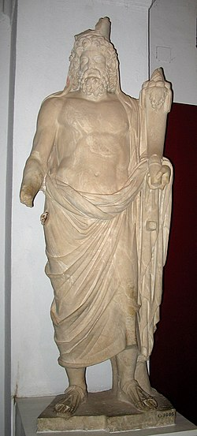
Сатурн
Сатурн је био отац врховног бога Римљана, а Грци су га звали Хрон. Био је син Тере и Целуса, муж богиње Опе која је била и његова сестра. Синови су му Јупитер, Нептун и Плутон, а кћерке Јунона, Веста и Церера.
Био је, између осталог бог времена, обиља и богатства. Његова владавина је приказана као златно доба обиља и мира, што су описали Хесиод и Овидије.
Сатурн се посебно славио током шестодневног празника Сатурналија сваког децембра. Празник је прослављан приношењем жртава у Сатурновом храму на римском форуму и јавним гозбама, које су пратиле размене поклона, сталне забаве и карневалска атмосфера која је игнорисала римске друштвене норме: коцкање је било дозвољено, а господари су служили своје робове.
104. године п. н. е. плебејски трибун Луције издао је кованицу денар на којој се приказује Сатурн како вози кочију са четири коња, возило које се повезује са владарима, генералима и боговима сунца.

Slide 8
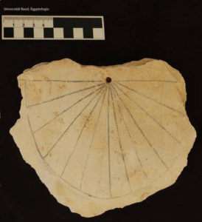
Соларни богови
Сунчани часовник
је часовник који мери време према положају сунца.
Сматра се да је математичар и астроном Теодосије из Битиније (око 160. пре нове ере – око 100. пре нове ере) изумео универзални сунчани сат који је могао да се користи било где на свету.

Slide 9
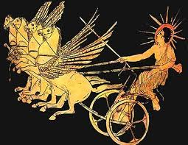
Хелије
Хелије или Helios (грч. Еλιος, Hếlios) у гркој митологији је изворни бог Сунца.Тејин и Хиперионов син, Селенин и Ејин брат.Хелијев пандан у римској митологији је Сол Sol. Хелије је приказан као леп младић окруњен сјајним Сунчевим ореолом, а често је приказан како вози небом своју кочију који вуку крилати коњи.
Хелије вози своје кочије преко неба сваког дана – креће у зору на истоку, а завршава вожњу навече на западу. По Хомеру, његове кочије вуку бикови. Пиндар описује да је вуку ватрени коњи. Касније су крилатим коњима давали имена: Пиреј, Еј, Етон и Флегон. Кад Хелије заврши своју дужност његова сестра Селена (Месец) отпева успаванку, а потом заспи у својој крилатој златној барци, који је био поклон од Хефеста.
Хелије је своју дужност беспрекорно обављао, све док није видео богињу Атену, како се рађа из Зевсове главе. То га је запрепастило, тако да је соју кочију за тренутак зауставио, а време је стало, али без озбиљних последица.
Ериније би га казниле ако покуша да промени смер Сунца.
Хелије ие имао свевидеће око. Дојавио је Хефесту о томе да га Афродита вара са Аресом. Такође је видео да Хад отима Персефону.
Хелију претходи његова сестра Еја (Зора).

Slide 10
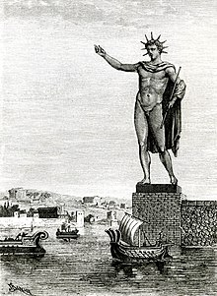
Након Титаномахије, Зевс је себи узео Земљу и Небо, Посејдон је добио Море, А Хад подземље, а и остали богови су понешто добили. Само је Хелије остао закинут.
Да би исправио своју грешку, Зевс је Хелију даровао оток Родос, који се појавио на мору. Такође је наредио да му се направи велика скулптура Колос њему посвећен, на улазу у луку.
Скулптура је приказивала дивовског Хелија са бакљом у десној руци, који је срушен током земљотреса.

Slide 11
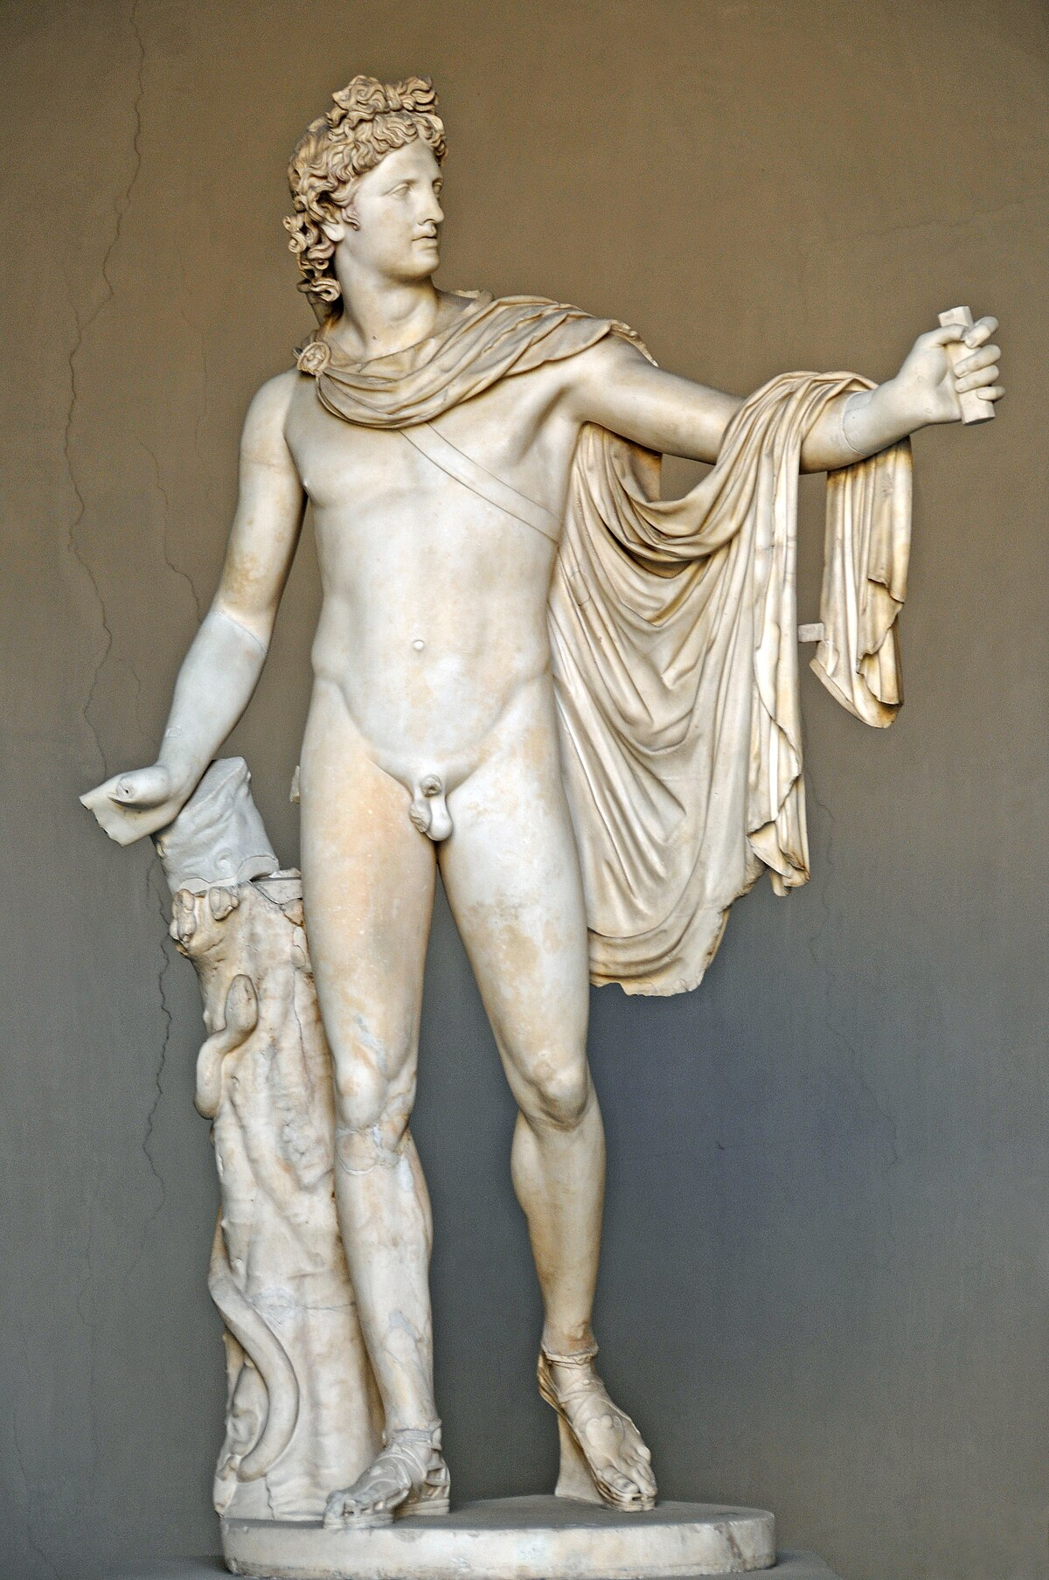
Хелије/Аполон
Код Хомера Аполон није поезан са Сунцем, али наводи његов епитет Феб (грчки: Φοιβος—лат. Phoebus = "сјајан"). Најстарији приказ Аплона као бога Сунца налази се у фрагментима Евриподиве трагедије Фаетон,у говору на крају драме у коме Климена, Фаентонтова мајка, јадикује да је Хелиос, зван Аполон, убио њено дете.
У хеленистичком периоду, Аполон је све више повезиван са Сунцема његов епитет Феб приписиван је и богу Сунца. У филозофским текстовима (Парменид, Емпедокло, Плутарх, Кратил), као и у орфичким текстовима спомиње се Аполон као бог Сунца. Грци нису повезивали Аплона са вожњом у сунчаним кочијама - то је била пракса римских писаца.

Slide 12
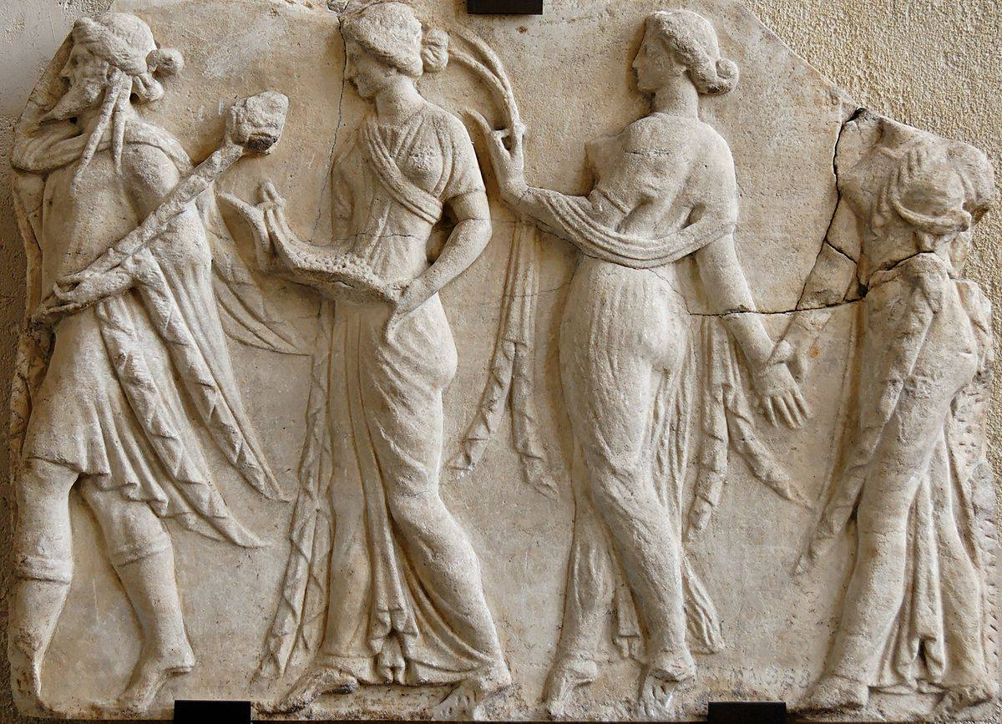
Хоре - чуварке склада
Оне су биле Хелијеве кћерке. Три Хоре су кћери највишег бога Зевса и богиње Темиде, и оне су богиње реда и мира. Најзад, постојало је и 12 Хора које су биле кћерке Хрона, бога времена; оне су представљале делове дана.
Грчке богиње Хоре повезане су са појмом времена и правилном сменом годишњих доба, представљају божански закон и ред, како у природи тако и у друштву. Прошли сати или годишња доба симболично се описују плесом којие прате Аполоново свирање на лири.
Будући да симболизују апсекте хармоније, закона, правде, морала, често се спомињу у античким текстовима, а Хомер их описује и као чуварке небеских врата.

Slide 13
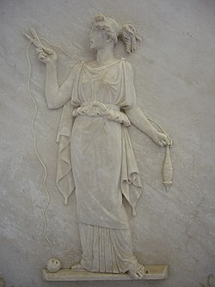
Мојре
Мојре (грч. Μοῖραι) (лат. Parcae) су у грчкој митологији богиње усуда. Њихов пандан у римској митологији су Парке, а у старословенској митологији Суђаје.
Грчка митологија описује Мојре као ружне, старе жене и понекад хроме. Биле су строге и непопустљиве. Клота - носи вретено и свитак (књига јела), Лахеса - штап којим показује хороскоп на глобусу, а Атропа - свитак, воштану плочу, Сунчани сат, пар вага или резни инструмент. Приликом рођења сваког човека појавили би се како преде, мере и секу нит живота.
Римски пандан би био Парке (Parcae), а имена су им била Нона, Декума и Морта (Nona, Decuma,Morta).

Slide 14
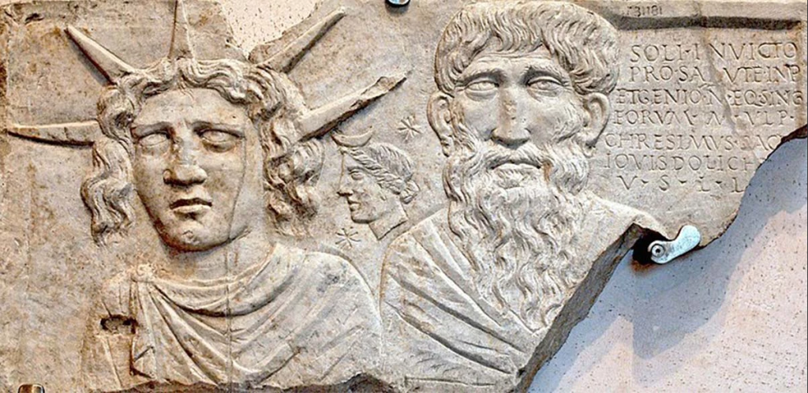
Сол - римски бог Сунца
Сол је био бог Сунца у древној римској религији. Дуго се веровало да је антички Рим имао два различита бога Сунца. За првог Сола Индигеса се сматрало да је био неважан и да је потпуно нестао у раном периоду. Indiges је био мање значајан бог чији су следбеници нестали у 1. веку
Историчари су тврадили да се тек у позном Римском царству култ Сунца поново појавио доласком у Рим култ Митре, персијског божанства Сунца.
Sol Invictus, такође познат као Непобедиво Сунце или Непобеђено Сунце, био је званични бог сунца касног Римског царства. Он је био касинја верзија класичног бога Сунца Solaи оживљен је као „Invictus“ 274. године под царем Аурелијаном. Главни празник и светковина Sol Invictus био је 25. децембар, што је био датум зимске краткодневице по римском календару. Звао се Dies Natalis Solis Invicti (Рођендан непобедивог сунца).

Slide 15
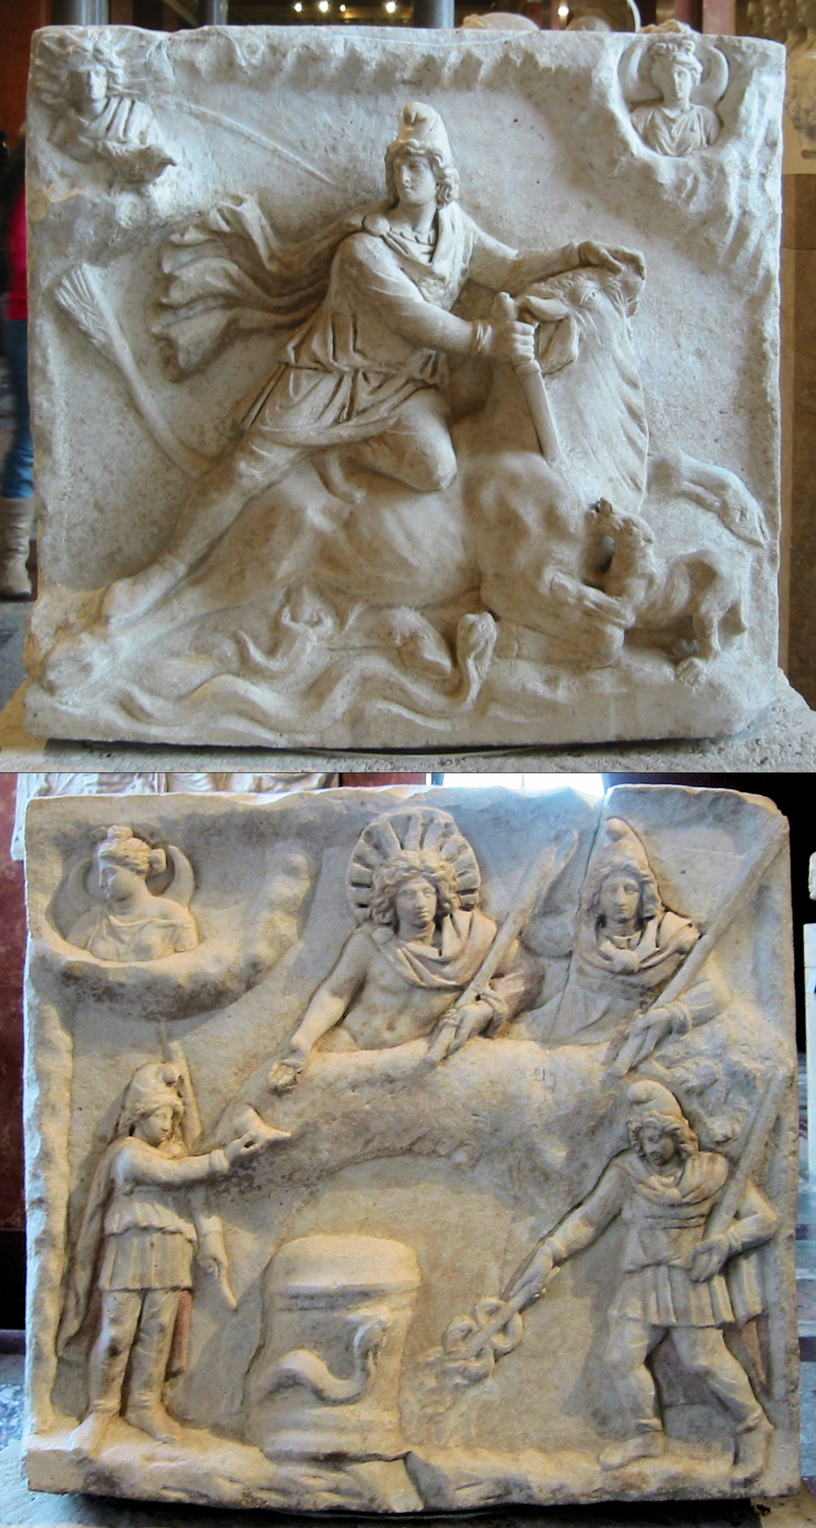
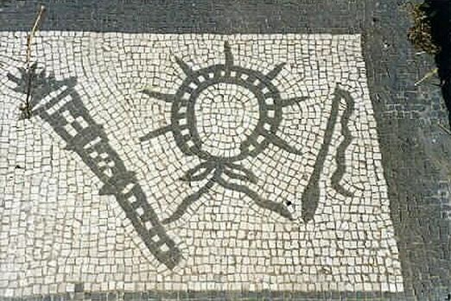
Митра- персијско божанство светлост
(митраизам)
У свим деловима Римског царства откривени су споменици у којима су приказане разне сцене из мита о Митри:космогонија, први Митини подвизи, борба и измирење са Солом и сцене убијања бика (тауроктонија).
Култ персијског бога ширили су по градовима трговци са истока, а у граничним подручјима , Оријенталци у римским легијама.
Увођење у мистерије састојало се из више ступњева посвећења (било их је 7). Шести ступањ се звао Heliodromus - Сунчев гласник

Slide 16
Сунчани сат - најранији тип уређаја за мерење времен
Сунчани сат или сунчаник је у ствари кружни храм у малом, где се знање о сумчевој пузањи симболично приказује на каменом блоку. У античко време сунчаници су били популарни, иако је за њихово констуисање било потребно умеће данас непознатих астронома. Сунчаника је било свуда, у градовима, малим местима, вилама, на главним путевима, поред храмова, у маузолејима.
Суштина сунчаног ста била је у његовој једноставности. Углавном је прављен од камена и није имао смернице у показивању сати бројевима или словима. Било је довољно погледати сенку на сферичној плочи и сазнати одокативно време.
Најједноставнија и најранија форма сунчаног сата била је сенка штапа, тзв. “гномон”
За сваки конструисани сунчаник посебно се одређивала географска ширина места на којем је постављен.

Slide 17
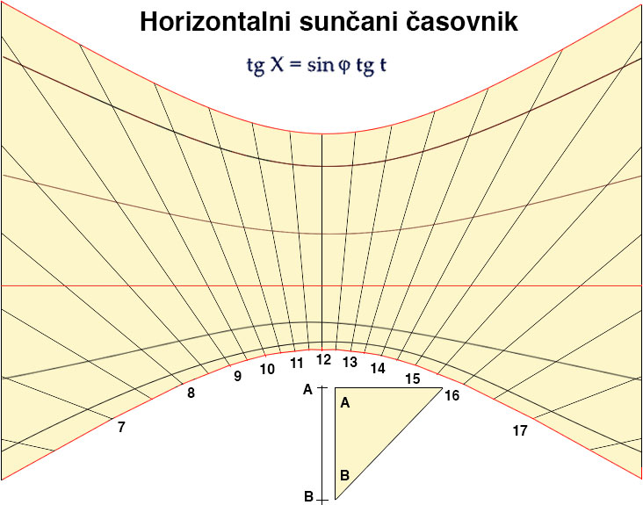

Slide 18
Хоризонталне линије на часовнику су деклинационе линије. Оне показују колико је Сунце високо на небу - што је сенка на часовнику краћа, то је Сунце више. Горњу и доњу линију сенка ће додирнути у време солстиција, а солстиције су “застој Сунца”, тј. Дан када Сунце на свом кретању по небу застане, тј. Досегне највишу, односно најнижу тачку на небу изнад хоризонта. Први случај је почетак чета, а други почетак зиме (Кретање Сунца).
По потпуној правој хоризонталној линији врх сенке ће клизити на дан еквиноција, а еквиноциј је дан у години када и ноћ и обданица једнако трају.

Slide 19

Формула за израчунавање углова под којим се цртају часовне линије: tg X је угао који се тражи, ј је географска ширина, a t je сат за који се рачуна угао

Slide 20
Сунчани сат - историјски приказ
На крају 5. века пре н.е. Грк Александар из Милета, који је учио астрономију у Египту, први је градио гномоне за мерење времена управљајући се према Сунцу. Анаксимандар, који је учио од Вавилонаца, 547. године пре н.е. у Спарти је поставио први Сунчани сат.
Први грчки сунчани сатови направљени су на острву Додеканезу, где су их донели Халдејци. Познавање времена било је Грцима важно за одређивање тренутака за рад, јело и починак. Аристарх са Самоса (320-250. година пре н.е.), урадио је плочасте, крућне сунчане сатове са полукружним скалама, подељене на пет неједнако дугачких делова (сати). Прављени су статични и преносиви сатови.
Постављање сунчаног сата одређивано је посматрањем солстицијума и равнодневице, а то је било два пута годишње (дугодневица + равнодневица или краткодневица + равнодневица, пролећна или јесења).

Slide 21
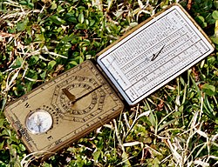
У Риму, Сунчани сатови су донешени из Грчке. Римски војсковођа Papirius Kursor је 293. године пре н.е. поставио сунчани сат на храму Квирина. Тридесет година касније, конзул Marius Valerius Mesala допремио је са Сицилије сунчане сатове и поставио их је на римском Форуму. Сатови су били направљени за паралелу померену за 40 јужније и служили су у Риму све до 164. године пре н.е.
Сто година касније, Marcius Filipus je, поред ових изградио сруге сунчане сатове приређене за географски положај Рима.
Око 250. године пре н.е., у Риму су се појавили преносиви сунчани сатови у облику плочица, прављени од бронзе или слоноваче.На површини сата било је означено седам водоравних и усправних кругова, а испод њих 12 месеци. Са стране је постављен шиљак који је обављао улогу гномона.
Познати римски архитекта и градитељ Витрувије (Marсo Vitruvie Polion), који је градио у време Цезара и Августа, у свом спису “О архитектури”, описао је 13 врста сунчаних сатова.

Slide 22

Витрувије
(Marcus Vitruvius Pollio)
Чувено Витрувијево дело, која је била својеврсна техничка енциклопедија римског доба, даје нам податке о одређеним типовима сунчаника као и њихових проналазача.
Неке ћемо набројати:
- идубљени полукруг Халдејца Бероса,
- Аристрахов хемисферични сунчаник и диск у равни,
- сунчаник типа “арахна”(паук) од Еудокса или Аполонија,
- плинтијум Сиракужанина Скопина,
- сунчаник за позната места од Пармениона,
- универзални сунчаник од Теодосија,
- Дионисидоров конусни сунчаник,
- сунчаник у облику ластиног репа од Патрокла као и тоболичасти сунчаник.

Slide 23
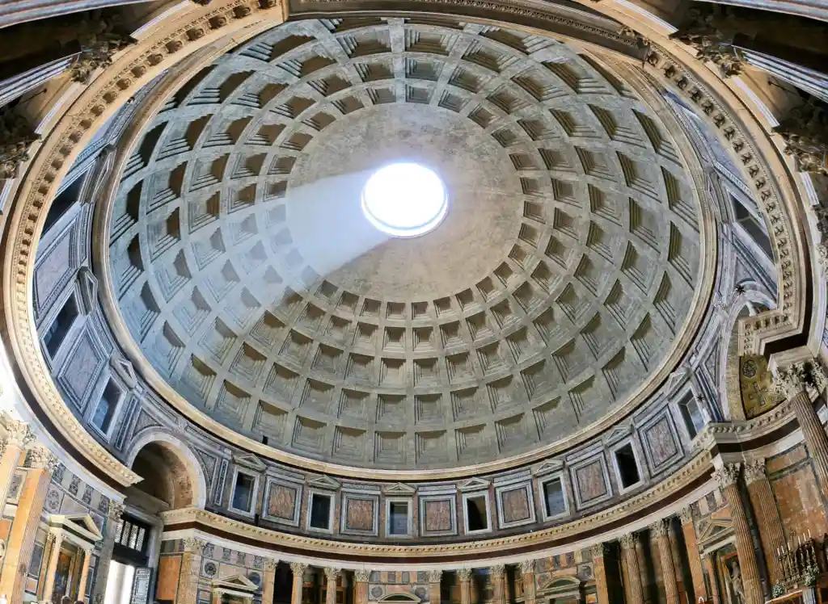
Римски Пантеон - ентеријер

Slide 24
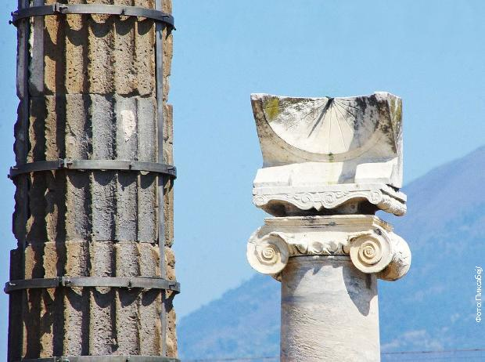
Сунчани сат из Помпеје

Slide 25
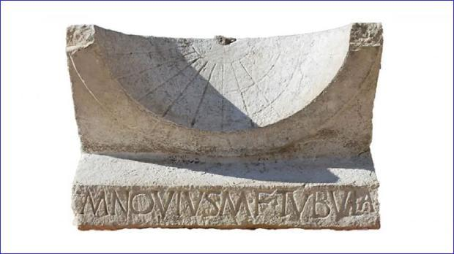
Sunčani sat otkriven u Interamna Lirenas deli dostupnu dnevnu svetlost na sate koji variraju u dužini u zavisnosti od godišnjih doba
Kao i mnogi drevni sunčani satovi, smatra se da je onaj u Interamna Lirenasu prvobitno bio na visokom stubu ili stubu na Forumu – svojevrsnom trgu koji je činio srce javnog života u bilo kom rimskom gradu. Visoko postavljanje instrumenata omogućilo im je da uhvate svetlost čak i pored visokih zgrada, tako da su posmatrači uvek imali jasan pogled na vreme – u zavisnosti od kvaliteta njihovog vida.

Slide 26
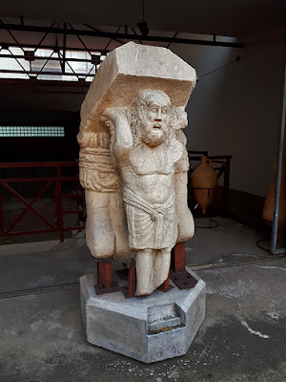
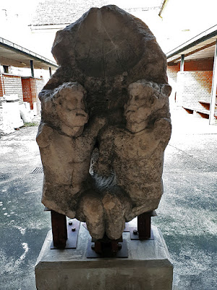
Сунчани сат из Сирмијума (Сремска Митровица)
Сунчани сат из Сремске Митровице, данас вредан експонат сталне поставке лапидаријума Музеја Срема, изграђен је 100. године нове ере по захтеву Кратила Папија, једног од најбогатијих грађана Сирмијума. Пронађен на западном римском гробљу у Сирмијуму.
Кратило Папије је наручио бели мермер са острва Брача, а ангажовао је вајара и астронома из Грчке. Вајар је, у људској величини, израдио Атласа који на леђима носи сунчани сат (небески свод), а иза његових леђа браћу Херкула и Ификла.

Slide 27
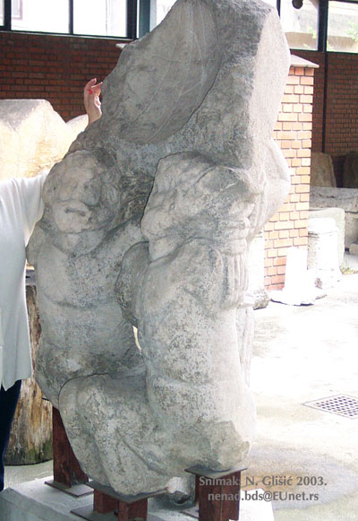
Сунчани сат је израђен у облику шкољке са урезаним радијалним линијама које означавају часове, а од казаљке је остао очуван само корен гвоздене шипке. Оно што овом монументалном сату даје практичну вредност је хоризонтална линија урезана по лучној линији шкољке. На ту линију пада сенка сваког 21. марта и означава да је прошла једна година. Астрономске и математичке анализе су показале да је та хоризонтална линија урађена веома прецизно и да је у савршеном складу са географском ширином Сремске Митровице, а да је сат буквално непогрешив.

Slide 28
Х В А Л А

